Slide 1
Жидкие вещества

Slide 2
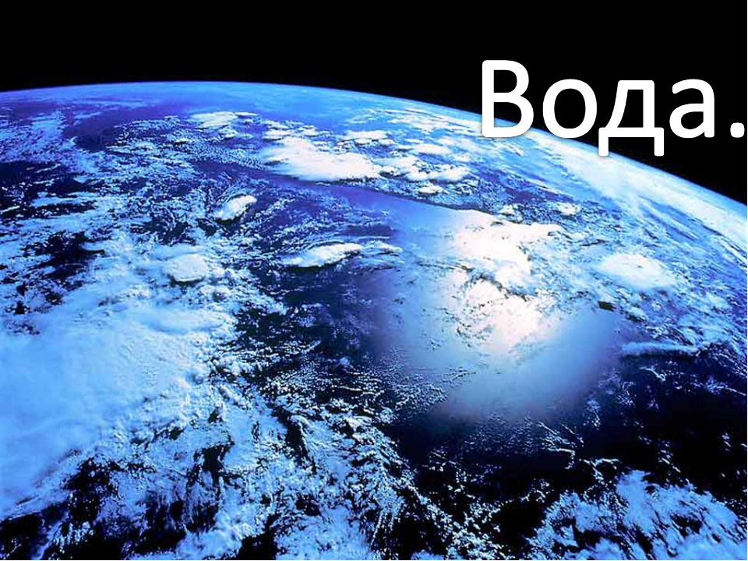
Самая важная жидкость на планете Земля - вода
Около 71 % поверхности Земли покрыто водой (океаны, моря, озёра, реки, льды) — 361,13 млн км².

Slide 3
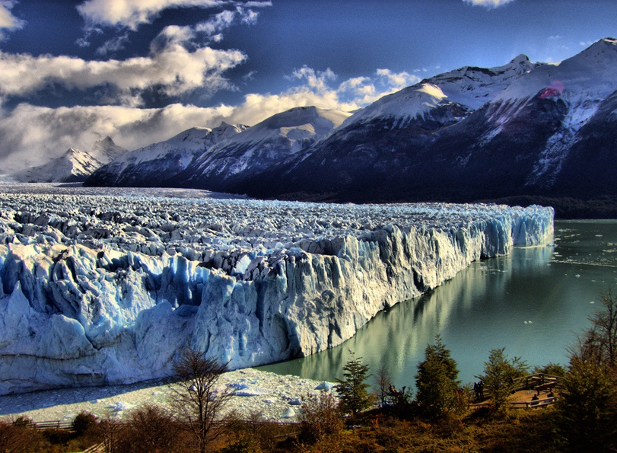
На Земле примерно 96,5 % воды приходится на океаны, 1,7 % мировых запасов составляют грунтовые воды, ещё 1,7 % — ледники и ледяные шапки Антарктиды и Гренландии, небольшая часть находится в реках, озёрах и болотах, и 0,001 % в облаках (образуются из взвешенных в воздухе частиц льда и жидкой воды).

Slide 5
Бо́льшая часть земной воды — солёная, непригодная для сельского хозяйства и питья. Доля пресной составляет около 2,5 %, причём 98,8 % этой воды находится в ледниках и грунтовых водах. Менее 0,3 % всей пресной воды содержится в реках, озёрах и атмосфере, и ещё меньшее количество (0,003 %) находится в живых организмах.

Slide 6
Вода составляет более половины массы тела человека (65%). Она входит в состав крови, пищеварительных соков, слёз и других жидкостей.

Slide 7
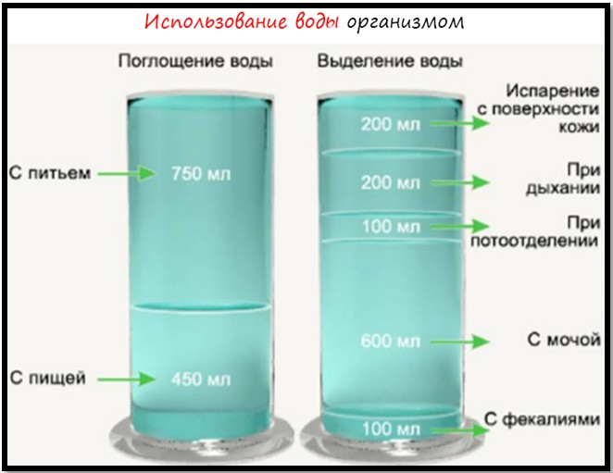
Для нормального существования человек должен потреблять воды примерно в 2 раза больше, чем питательных веществ. Потеря 12-15% воды приводит к нарушению обмена веществ, а потеря 25% воды – к гибели организма.

Slide 8
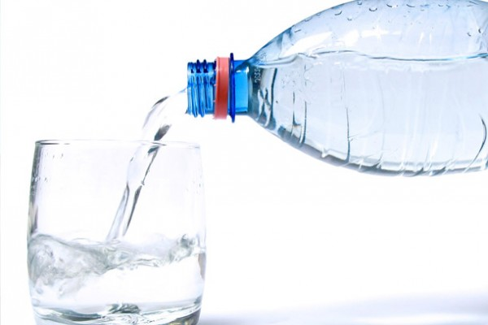
Население земного шара каждые сутки потребляет 7 млрд. м3 воды. Вода – это единственное богатство нашей планеты, не имеющее заменителей. Для своих нужд человек использует только пресные поверхностные и подземные воды, которые требуют предварительной очистки. На долю пресной воды приходится только 3% её общих запасов. Поэтому очень остро стоит проблема загрязнения воды.

Slide 9
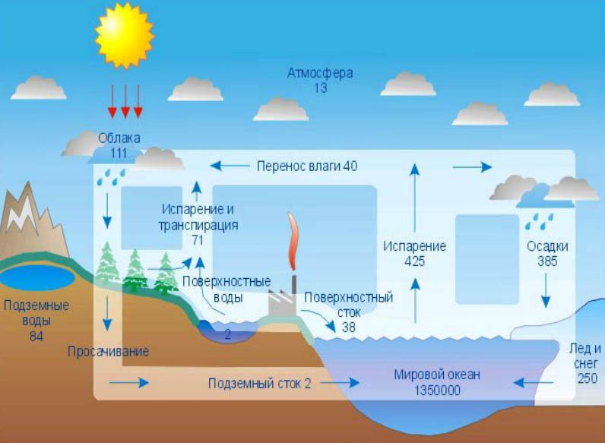
Круговорот воды в природе

Slide 10
Использование воды человеком

Slide 13
Использование воды в быту

Slide 14
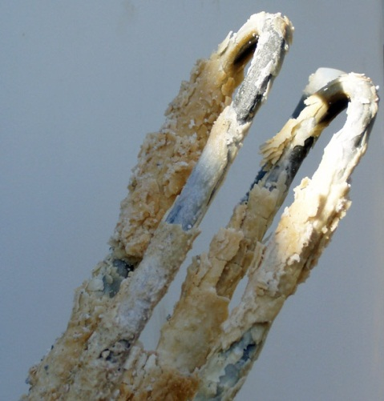
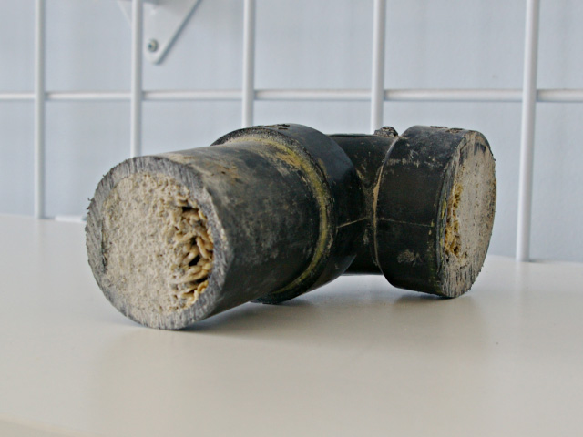
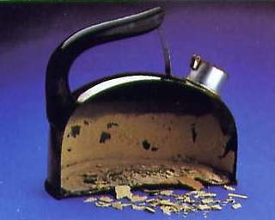
Жесткость воды обусловлена ионами кальция и магния
Кислые соли, содержащиеся в жесткой воде при кипячении дают нерастворимые карбонаты, которые и обуславливают «накипь», осадок.

Slide 16
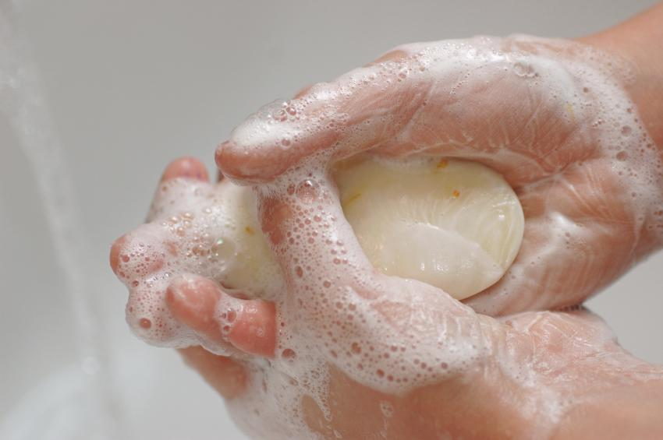
В жесткой воде содержатся растворимые соли магния и кальция. И пока все они не будут переведены в осадок мылами, мыло не начнет «мылить» и стирать.

Slide 17
Содержание солей в воде

Slide 20
Переход от жидкого к твердому
Жи́дкие криста́ллы (сокращённо ЖК; liquid crystals, LC) — это фазовое состояние, в которое переходят некоторые вещества при определенных условиях (температура, давление, концентрация в растворе).
Жидкие кристаллы обладают одновременно свойствами как жидкостей (текучесть), так и кристаллов (анизотропия).

Slide 21
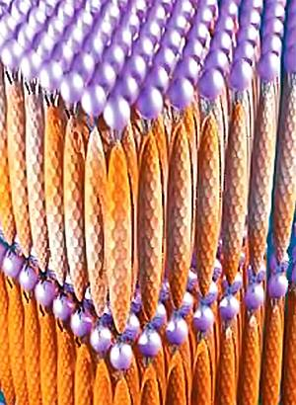
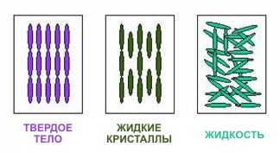
По структуре ЖК представляют собой вязкие жидкости, состоящие из молекул вытянутой или дискообразной формы, определённым образом упорядоченных во всем объёме этой жидкости.
Наиболее характерным свойством ЖК является их способность изменять ориентацию молекул под воздействием электрических полей, что открывает широкие возможности для применения их в промышленности.

